Slide 1
O que é CQRS?
CQRS significa Command Query Responsibility Segregation. Como o nome já diz, é sobre separar a responsabilidade de escrita e leitura de seus dados.
O que não é CQRS?
O CQRS não é um estilo arquitetural como desenvolvimento em camadas, modelo client-server, REST e etc.
Vantagens de implementar o CQRS
A implementação do CQRS quebra o conceito monolítico clássico de uma implementação de arquitetura em N camadas onde todo o processo de escrita e leitura passa pelas mesmas camadas e concorre entre si no processamento de regras de negócio e uso de banco de dados.

Slide 2
Onde posso aplicar o CQRS?
Imagine um sistema de SAC onde diversos atendentes num call-center consultam e modificam as informações de um cadastro de clientes enquanto outra área operacional da empresa também trabalha com os mesmos dados simultaneamente. Os dados do cliente são modificados constantemente.
No mesmo cenário a aplicação pode possuir picos diários de acessos. Como impedir o tal “gargalo” e como manter a disponibilidade da aplicação em qualquer situação?
Primeira tentativa
– Ah! Vamos escalar nossa aplicação em N servidores. Podemos migrar para a nuvem (cloud-computing ex. Azure) e criar um script de elasticidade (Autoscaling) para escalar conforme a demanda.
O conceito de escalabilidade da aplicação vai resolver alguns problemas de disponibilidade como por exemplo suportar muitos usuários simultaneamente sem comprometer a performance da aplicação.

Slide 3

Mas será que só escalar os servidores de aplicação resolve todos os nossos problemas?

Slide 4
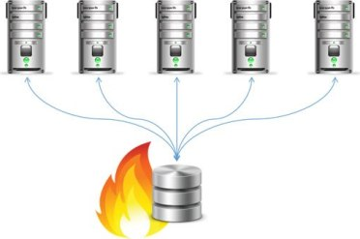

Slide 5
Ter N servidores consumindo um único banco de dados que serve de leitura e gravação pode ocasionar muitos locks nos dados e com isso ocasionar diversos problemas de performance. No final ainda temos que considerar que o dado exibido já pode estar desatualizado.

Slide 6
LOCKS
Os locks ocorrem quando um processo acessa uma parte dos dados onde existe a possibilidade de que outro processo concorrente também precise desses dados ao mesmo tempo. Ao realizar o lock dos dados, fica garantido que a operação agirá da forma esperada, como por exemplo, um select sem o uso do NOLOCK, ou os inserts, updates e deletes. O lock garante que, no momento que a query entra em execução, nenhuma informação abrangida por ela, será alterada por outro processo que se utilize dos dados envolvidos nessa query.
Os locks são normais e é mecanismo usado pelos SGBDs para protegerem a integridade dos dados durante as transações.

Slide 7
O CQRS prega a divisão de responsabilidade de gravação e escrita de forma conceitual e física. Isto significa que além de ter meios separados para gravar e obter um dado os bancos de dados também são diferentes. As consultas são feitas de forma síncrona em uma base desnormalizada separada e as gravações de forma assíncrona em um banco normalizado.

Slide 8
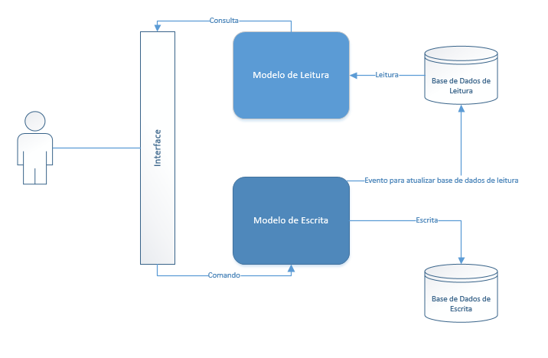

Slide 9
Sincronização
Existem algumas estratégias para manter as bases de leitura e gravação sincronizadas é necessário escolher a que melhor atende ao seu cenário:
Atualização automática – Toda alteração de estado de um dado no banco de gravação dispara um processo síncrono para atualização no banco de leitura.
Atualização eventual – Toda alteração de estado de um dado no banco de gravação dispara um processo assíncrono para atualização no banco de leitura oferecendo uma consistência eventual dos dados.
Atualização controlada – Um processo periódico e agendado é disparado para sincronizar as bases.
Atualização sob demanda – Cada consulta verifica a consistência da base de leitura em comparação com a de gravação e força uma atualização caso esteja desatualizada.

